Slide 1
OpenGL
绘制3维组合图形+运动
Drawing simple graphs with opengl
汇报日期：2023/11/17

Slide 2
01
01
基础模型设计
02 绘制过程
02
03
03
组装及运动

Slide 3

基础模型设计
Design Ideas

Slide 4
设计思路
整体设计思路
设计一个球体
设计圆柱
设计圆锥

Slide 5
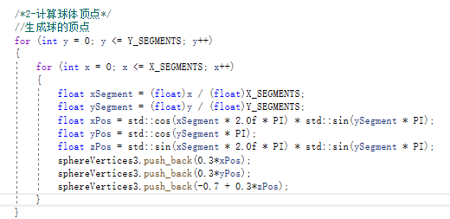
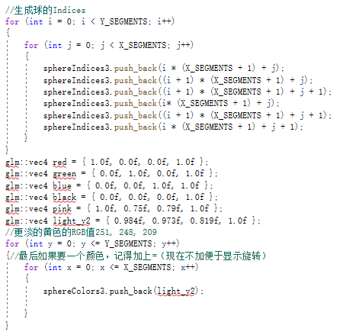
设计球体
设置一个球体的顶点、索引和颜色
1.通过两个嵌套的循环生成球体的顶点。这些坐标被添加到名为sphereVertices3的顶点数组中。
2.两个嵌套的循环，生成球体的索引。根据当前顶点的位置，计算球体表面上两个三角形的索引，并将它们添加到sphereIndices3数组中。这些索引用于定义绘制球体的三角形面。 3.使用两个嵌套的循环为每个顶点设置颜色，将颜色向量添加到sphereColors3数组中。

Slide 6
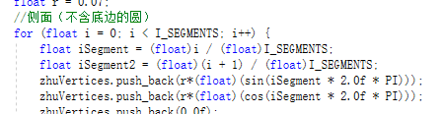
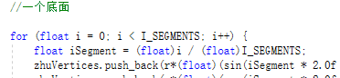
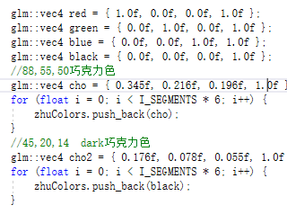
设计圆柱
设置一个圆柱体的顶点和颜色
1.生成圆柱体的侧面。通过迭代参数 i 来计算每个顶点的坐标，并将其添加到 zhuVertices 数组中。
2.两个for循环，生成两底面的顶点。使用与第一个循环类似的方法来计算每个顶点的坐标，并将其添加到 zhuVertices 数组中。底面的 z 坐标始终为 0。
3.使用两个嵌套的循环为每个顶点设置颜色，将颜色向量添加到zhuColors数组中。

Slide 7
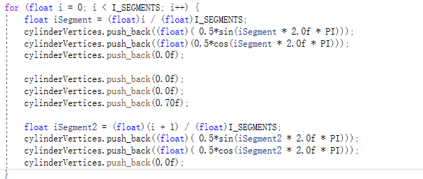
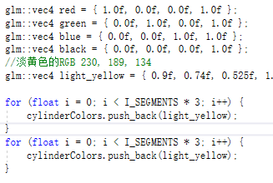
设计圆锥
设置圆锥的顶点、颜色
1.通过一个循环生成圆锥的顶点。这些坐标被添加到名为sphereVertices3的顶点数组中。
2.使用循环为每个顶点设置颜色。循环迭代I_SEGMENTS * 3次。在每次迭代中，将颜色向量添加到cylinderColors数组中。

Slide 8

绘制过程
process of realization

Slide 9
绘制过程
绘制过程
导入着色器，初始化窗口
球体
绘制圆锥
初始化OpenGL，并设置顶点数组对象（VAO）、顶点缓冲对象（VBO）和索引缓冲对象（EBO）
glClear()函数清空颜色缓冲区和深度缓冲区。设置球体的顶点和颜色数据，并将它们关联到顶点着色器中的属性。
圆锥体的顶点颜色数据和顶点数据加载到 GPU 的相应缓冲对象中，并将它们关联到顶点着色器中的 vColor 和 vPosition 属性。

Slide 10
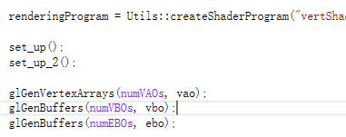
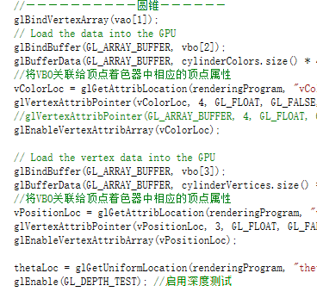
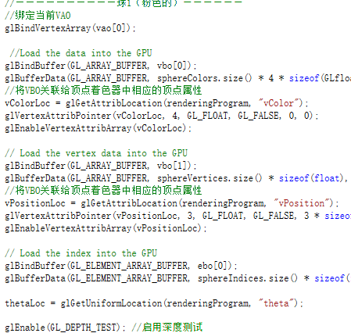
实现过程--init(GLFWwindow* window)
创建着色器
创建一个着色器程序对象，并将其赋值给renderingProgram变量。
该着色器程序由"vertShader.glsl"和"fragShader.glsl"两个着色器文件组成。
绑定球体VAO
设置球体的颜色和顶点数据。
将球体的颜色数据绑定到VBO（vbo[0]）上，使用glBufferData()函数传输到GPU。
球体的顶点数据绑定到另一个VBO（vbo[1]）上
绑定圆锥VAO
设置圆锥的颜色和顶点数据
圆锥的颜色数据绑定到VBO（vbo[2]）
圆锥的顶点数据绑定到另一个VBO（vbo[3]）上

Slide 11
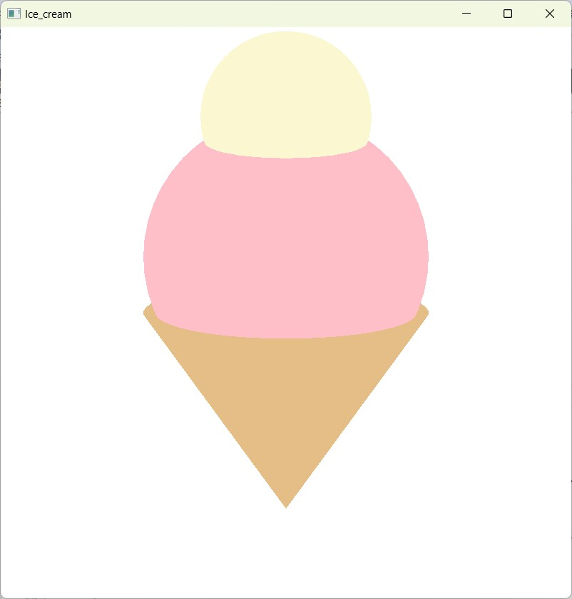
三维图形展示

Slide 12

组装及运动
Problems and solutions

Slide 13
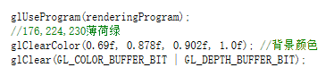
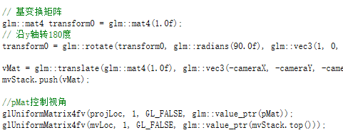
绘制三维图形-display（）
display()函数用于绘制场景，进行渲染
glUseProgram()函数将着色器程序（renderingProgram）绑定到当前OpenGL上下文中。
glClearColor()函数设置清空颜色缓冲区时的背景颜色
基变换矩阵。对模型视图矩阵堆栈进行一系列的变换操作，并将最终的模型视图矩阵传递给着色器程序

Slide 14
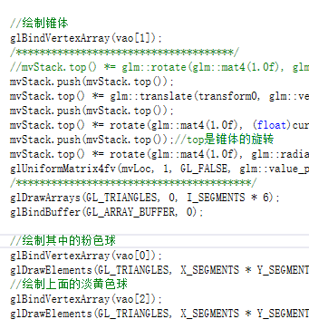
组装及交互
。
绑定顶点数组对象（VAO）并绘制锥体、粉色球和淡黄色球。每次绘制之前，都会对模型视图矩阵堆栈进行一系列的变换操作，并将最终的模型视图矩阵传递给着色器程序。

Slide 15
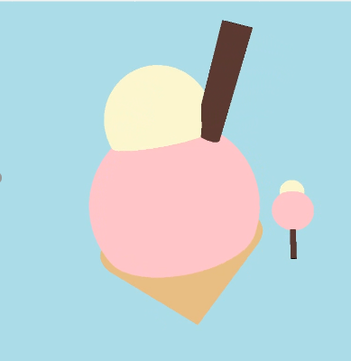
最终结果展示

Slide 16
感谢倾听！
Thanks For Your listening !
汇报日期：2023/11/17

